Slide 1
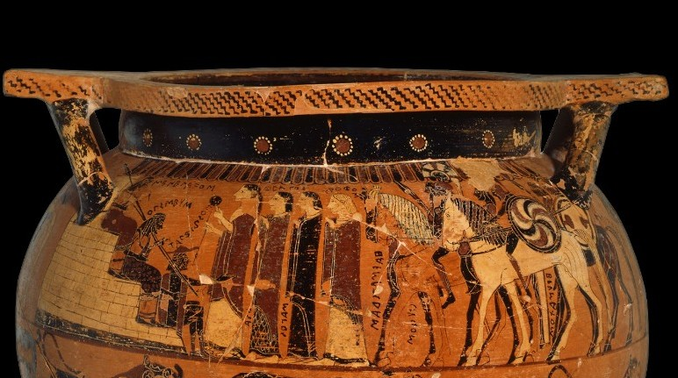
I I Ciclo di Seminari –Il testo e la sua interpretazione: seminari di letteratura greca
Bernhard Zimmermann
(Albert-Ludwigs-Universität Freiburg)
Tessere musive di storia letteraria. Riflessioni di metodo sull'approccio a frammenti
drammatici (Eschilo, Palamede)
Giovedì 15 novembre - Aula F, h. 11.00

